Slide 1
Az értékelés és a tanári elvárások hatása a tanulók énképére, iskolai teljesítményére, motivációira
Az edukációs folyamat pedagógiai-pszichológiai aspektusai

Slide 2
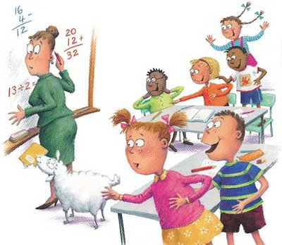
Tanári ellenőrzés és értékelés - mint a hatalomgyakorlás lehetőségei
Szükség van rá? Milyen módon?
Ahol nincsenek jegyek
Hagyományok szerepe
A visszajelzés fontos eleme az oktatásnak
Legyen osztályzat vagy ne legyen?
  Három fontos szempont a kérdés eldöntésében
Cél: bizonyítvány kifejezze a tudás mértékét

Slide 3

Az osztályzatokkal való értékelés előnyei
  Fokozza a teljesítményt
  Folyamatos tanulást biztosít
  Visszajelzés (tanulónak, tanárnak)
  Ismétlést szolgálja
  Siker esetén növeli az önértékelést
  Informálja a szülőket

Slide 4

Az osztályzatokkal való értékelés hátrányai
  Szorongást okoz
  Fokozza a rivalizálást
  Nem reális
  Konfliktusforrás a tanár és diák között
  Időigényes
  Kudarc esetén csökkenti az önértékelést
  Csökkenti a kreativitást

Slide 5

Énkép és a teljesítmény kapcsolata
Iskolához való viszonyt befolyásolja, hogyan teljesítünk
Gyenge teljesítmény oka lehet
  Intellektuális képességek
  Szocio-emocionális összetevők
Énkép definíciója
Az énképet formálja
Az énkép meghatározhatja a tanulmányi eredményeket!

Slide 6

A negatív énképpel jellemezhető tanuló
  Hibáit felnagyítja
  Képességeit alacsonyra értékeli
  Kudarckerülő
  Konfliktuskerülő
  Kritikára visszahúzódik
  Negatív szociális kép

Slide 7
Az énkép és a viselkedés
Énkonzisztenciára törekszünk
Alacsony önértékelésű személyek könnyebben követnek el negatív tettet – mert az önmagukról kialakított rossz vélemény és negatív magatartás nem okoz kognitív disszonanciát (Aronson, 1978).

Slide 8

A pedagógus szerepe az énkép formálásában
  A tanórán kiegyensúlyozottan visszajelezni az értékeket és hibákat
  Ha csak a gyenge teljesítményt jelezzük vissza…

Slide 9
Feleltetés hatása a tanulók énképére
  Felelés: kommunikációs aktus – javíthatja, ronthatja a tanulók önbecsülését → kommunikáció üzenetének szerepe
  Goffmann (1990) – homlokzatvédelem
    Interakció során igyekszünk magunkról bizonyos képet kialakítani az interakciós partnerekben – ez a homlokzat
    Homlokzat: az a tulajdonságrendszer, amit szeretnénk, hogy mások gondoljanak rólunk, ami felé törekszünk
    A feleltetés veszélyeztetheti a diák homlokzatát (okos, szorgalmas)

Slide 10
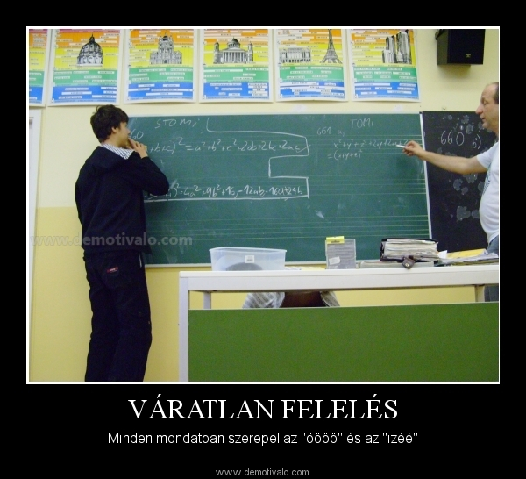
Homlokzatvédő stratégiák alkalmazása
Ha egy helyzet a kommunikációs partner homlokzatát veszélyezteti
Homlokzatvédő stratégiák segítenek fenntartani a magunkról kialakított képünket
Gimnáziumi osztályból példák homlokzatóvásra (Síklaki, 2001)

Slide 11

Homlokzatromboló stratégiák
    A tanár csak egy választ fogad el.
    A tanár addig kérdez, amíg szó szerint azt a választ nem hallja, amit ő megtanított
    Gúnyolódás
    A tekintély mindenáron való fenntartása

Slide 12

Alulteljesítés és digitális generáció
(Gyarmathy, 2009)
A digitális eszközök használata a mindennapi élet része
Gyorsan változó vizuális ingerekkel körülvéve fejlődött az idegrendszer
Képekben gondolkodnak, gyorsan hoznak döntéseket, sok információt tudnak egyszerre kezelni
Sok tudásuk van - de nincs rendszerezve
Számukra lassú, feldolgozhatatlan az oktatás folyamata
  Ok-okozati összefüggéseket, viszonyokat nem látják át, nem tudnak elemezni
  Tanárok gondolkodása, iskola eszközei megelőzik a digitális kort

Slide 13
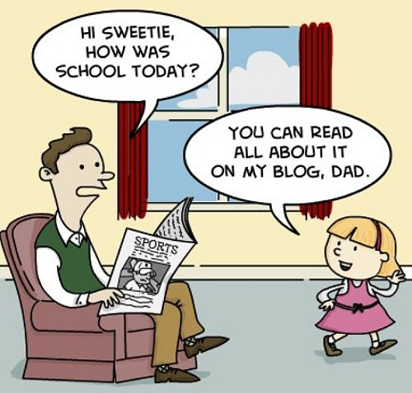
Alulteljesítés és digitális generáció
(Gyarmathy, 2009)
Kudarcélmény a tanulásban – frusztráció, agresszió
Eredménye:
  Erőfeszítések kerülése
  Körülmények okolása, felelősség hárítása
  Látszólagos önelégültség
  Mágikus gondolkodás

Slide 14

Alulteljesítés és digitális generáció
(Gyarmathy, 2009)
Megoldás
  Iskolai és otthoni tanulási módok megváltoztatása
  Tananyagot képpé alakító vizualizáció
  Audio-vizuális eszközök alkalmazása
  Magabiztosság növelése

Slide 15
Az iskolai motiváció
Extrinizik motiváció (külső motiváció)
  Olyan humánspecifikus késztetések, amelynek célja valamilyen kézzelfogható cél, nyereség elérése, esetleg kár elkerülése.
  A cselekedet eszközjellegű.
Intrinzik motiváció (belső motiváció)
  Maga a cselekvés, a benne rejlő öröm a cél, így a tevékenység önjutalmazó.

Slide 16

A teljesítménymotiváció
Sajátosan emberi jellemző a jó teljesítményre, sikerre törekvés
A saját magunkkal szembeni elvárások mozgatnak - ez a motívum a teljesítménymotiváció

Slide 17
Az igényszint
  Definíció: teljesítményhelyzetben megjelenő önmagunkkal szembeni elvárás
  Nem állandó
  Siker és kudarc hatása az igényszintre
    Siker (vállalások teljesítése vagy túlteljesítése)
    Kudarc (alulteljesítés)
  Folyamat megváltoztatásához:

Slide 18


Sikerorientáció és kudarckerülés
Sikerorientált személy
  lehetséges siker motiválja cselekvésre
  kihívást jelentő helyzetekben hajlandó akár kockázatot is vállalni
  kudarc hatása
Kudarckerülő személy
  elkerülni kívánt kudarcélményre fókuszál a tanuló
  alacsonyabb a teljesítményre törekvés szintje

Slide 19

Sikerorientáció és kudarckerülés összefüggése az igényszinttel
Milyen nehézségű feladatot vállal szívesen a tanuló?
Sikerorientált személy:
  a jól körülhatárolható, közepesen nehéz feladatot kedveli
  a sorozatos kudarc kevésbé töri le
Kudarckerülő személy
  képességeihez képest irreális feladatválasztás és célkitűzés
  kudarc nagyon hamar letöri
  siker esetén nehezen hiszi el, hogy azt magának köszönheti
  Paradox feladatválallás

Slide 20
A sikerhez és kudarchoz való viszony típusai
(Covington, idézi Pintrich és Schunk, 1996)
 | Siker elérésének motívuma
Kudarc elérésének motívuma |  | alacsony | magas
 | alacsony | kudarctűrők | sikerorientáltak
 | magas | kudarckerülők | túlbuzgók

Slide 21
A teljesítménymotiváció és az oktulajdonítás
  Attribúcióelmélet
  Énvédő torzítás
    Siker magyarázata
    Kudarc magyarázata
  Nemi különbségek és motivációt alakító elvárások
    Férfiak sikerei – belső, állandó okkal magyarázzuk
    Nők sikerei – külső, nem állandó okkal
    Kudarcok magyarázatában fordított mintázat!

Slide 22

A teljesítménymotiváció és az oktulajdonítás
A teljesítmény okairól és a képességekről való visszajelzések alakítják az érdeklődést, az önbizalmat, a sikerelvárásokat
Pályaválasztásban, karriertörekvésekben nagy hatás
  Fiúk pályaválasztása
  Lányok pályaválasztása

Slide 23
A tanári elvárások szerepe
A Pygmalion-effektus
„Elő szokott fordulni, hogy napokig rossz kedvvel tanulok. Az egyik nap a tanító néni megdicsért a szép olvasásért. Ettől a naptól kezdve ismét visszajött a kedvem, és heteken keresztül szorgalmasan tanultam. Egy idő után ismét csökkent a szorgalmam, a tanító néni ismét feleltetett, és azt mondta, ha parányival jobb lett volna a feleletem, akkor csillagos ötöst adott volna… a tanító néni feleltet, megdicsér, és én ismét szorgalmas vagyok. (Veczkó, 1986, 123.o.)

Slide 24
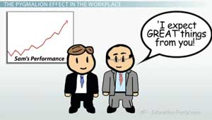
A tanári elvárások szerepe
A Pygmalion-effektus
Görög monda: Pygmalion kifaragta Galathea szobrát…
Modern Pygmalion: G. B. Shaw: Pygmalion
„Önbeteljesítő jóslat” (Merton, 1957): ha valamiről úgy hisszük, igaz, úgy viselkedünk, hogy beigazolódjon eredeti álláspontunk, elvárásunk. Hamis kiindulópont esetén is!
Elvárások közvetítő szerepe

Slide 25
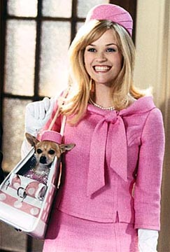
A tanári elvárások érvényesülése
Már az első találkozáskor - néhány másodperc alatt
Külső jellemzők szerepe
Áltatában akaratlanul hatnak – nem tudatosan!
Egyszer igazolt összefüggéseket a jövőben is elvárják
Hatással van:
  énképre
  teljesítménymotivációra
  tanár-diák interakcióra
  tanulók interperszonális kapcsolataira

Slide 26
Ellentmondások kezelése:
Mitől függ, hogy megváltoznak-e az elvárások?
A) Elfogultság
  találkozás kétértelmű információval – az elvárásokkal összhangban állót veszi figyelembe
B) Rugalmas és rugalmatlan elvárások
  tanár személyiségjellemzői hatnak – mennyire tekintélyelvű a tanár – merev elvárások
  minél inkább bízik az elvárásai hitelességében, annál nehezebb megváltoztatni
C) Tényeknek ellentmondó hatások szerepe
  ellenmondás erőssége, tanár rugalmassága meghatározó
  erős hatások kellenek, ekkor a merev elvárások is megváltozhatnak

Slide 27

Tanári reagálások a jó és gyengébb tanulókra
Jó tanulók
  Többet jelentkezik és több helyes választ is ad
  Gyakrabban kezdeményez beszélgetést a tanárral
  Tanárok közelebb ültetik őket a tanári asztalhoz
  Szünetben többet beszélgetnek velük
  Több alkalommal szólítják fel őket

Slide 28

Tanári reagálások a jó és gyengébb tanulókra
Gyengébb tanulók
  Terem végébe ültetik
  Fontos ellenőrzés alatt tartani őket – megvan a házi? (feltételezi, hogy nincs)
  Interakció és emocionális támogatás kerülése
  Sok gondolkodás a válaszon – sürgetés, megszégyenítés
  Elégedetlenség és cinikus megjegyzések
  „Beskatulyázás” – tanuló érzi, nem kívánt személy

Slide 29
Kikre hat jobban az önbeteljesítő jóslat?
Lányok esetében általában
  érzékenység a nem verbális jelzésekre pontosabb
  elvárások iránti fogékonyság
  érzékenyebbek az elvárások leolvasására á
Dependencia, függőség a felnőttektől
Életkor szerepe: minél fiatalabbak, annál függőbbek

Slide 30
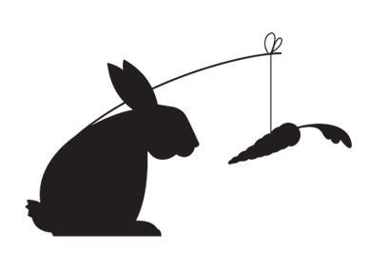
Jutalmazás az iskolában
A jutalmazás kétféle funkciója
Kontrolláló jutalmazás – csökkenti az intrinzik motivációt
  A személy a cselekvése okának a külső megerősítést fogja tartani.
  Addig végzi a feladatot, amíg azért jutalom jár.
Információs típusú jutalmazás – növeli az intrinzik motivációt
  Jutalom főként visszajelzést ad a teljesítményről
  Kompetencia, öndetermináció élményét növeli (sikerélmény, „én csináltam” öröme)
  Ez a tevékenység folytatására ösztönöz, akkor is, ha később nem jár külső megerősítés

Slide 31

A jutalom típusai
  A) Ösztönző jutalom
    cél elérése előtt kapja
    félénk, bizonytalan gyerekeknél ideális
  B) Értékelő-minősítő jutalom
    belsőleg motivált viselkedés felé jelzés
    belső motívumoknak is szükségük van megerősítése
  C) Kontrollként alkalmazott jutalom
    Cél: növelni a jutalmazó pozíciófölényét a jutalmazottal szemben
    „Megkettőzött jutalom” otthon:
    Kiváló teljesítmény túljutalmazása:

Slide 32
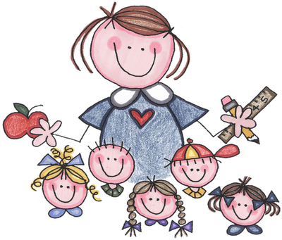
Jutalmazás az iskolában
Jutalom, díjazás, megerősítés eszközét szívesen alkalmazzák a pedagógusok (és szülők)
Jó módszer, ha a feladat…
Rossz ötlet a jutalmazás, ha a feladat…

Slide 33

Kutatási eredmények összegzése a jutalmazás és motiváció vizsgálatában
Szimbolikus jutalom
Feltűnő, elvárt, teljesítménnyel arányosan növekvő jutalom
Ha a gyereknek előre konkrét jutalmat ígérünk, amire számít, és minél jobb a teljesítmények, annál nagyobb a jutalom
Külső jutalmazás hatásai
Lepper és mtsai: ha feladat eredetileg nem belsőleg motivált
  Jutalom→hathat pozitívan a teljesítményre
  Későbbiekben kialakulhat a belső motiváció

Slide 34
Az intrinzik motivációt növelő jutalom
  szimbolikus (dicséret, biztatás, elismerés),
  nem rutinszerűen alkalmazott (inkább meglepetésszerű),
  nem függ össze látványosan a teljesítmény nagyságával.

Slide 35
Kognitív disszonancia és a jutalmazás
Ha a külső jutalom nem arányos a feladat elvégzéséhez szükséges erőfeszítéssel
Csökkentése: feladat iránti attitűd megváltoztatása
  A) Csekély jutalom→nő a belső motiváció
  B) Túljutalmazás→csökken a belső motiváció

Slide 36
Büntetés az iskolában
Hagyományos és következményes büntetés az iskolában
Hagyományos büntetés: hatalmat szolgálja, önkényes, ritkán van köze az eseményhez, személyeskedő, azonosítja a tettet a cselekvővel, múltban történt helytelen cselekedetek is figyelembe vesz, fenyegető, lekezelő, sértő, engedelmességet követel
Következményes büntetés: közvetlen kapcsolatban a tettel, elválasztja a cselekvőt a cselekedettől, jelennel és jövővel egyaránt törődik, barátságos hangnem és jóindulat jellemzi, választási lehetőséget teremt a gyermek

Slide 37
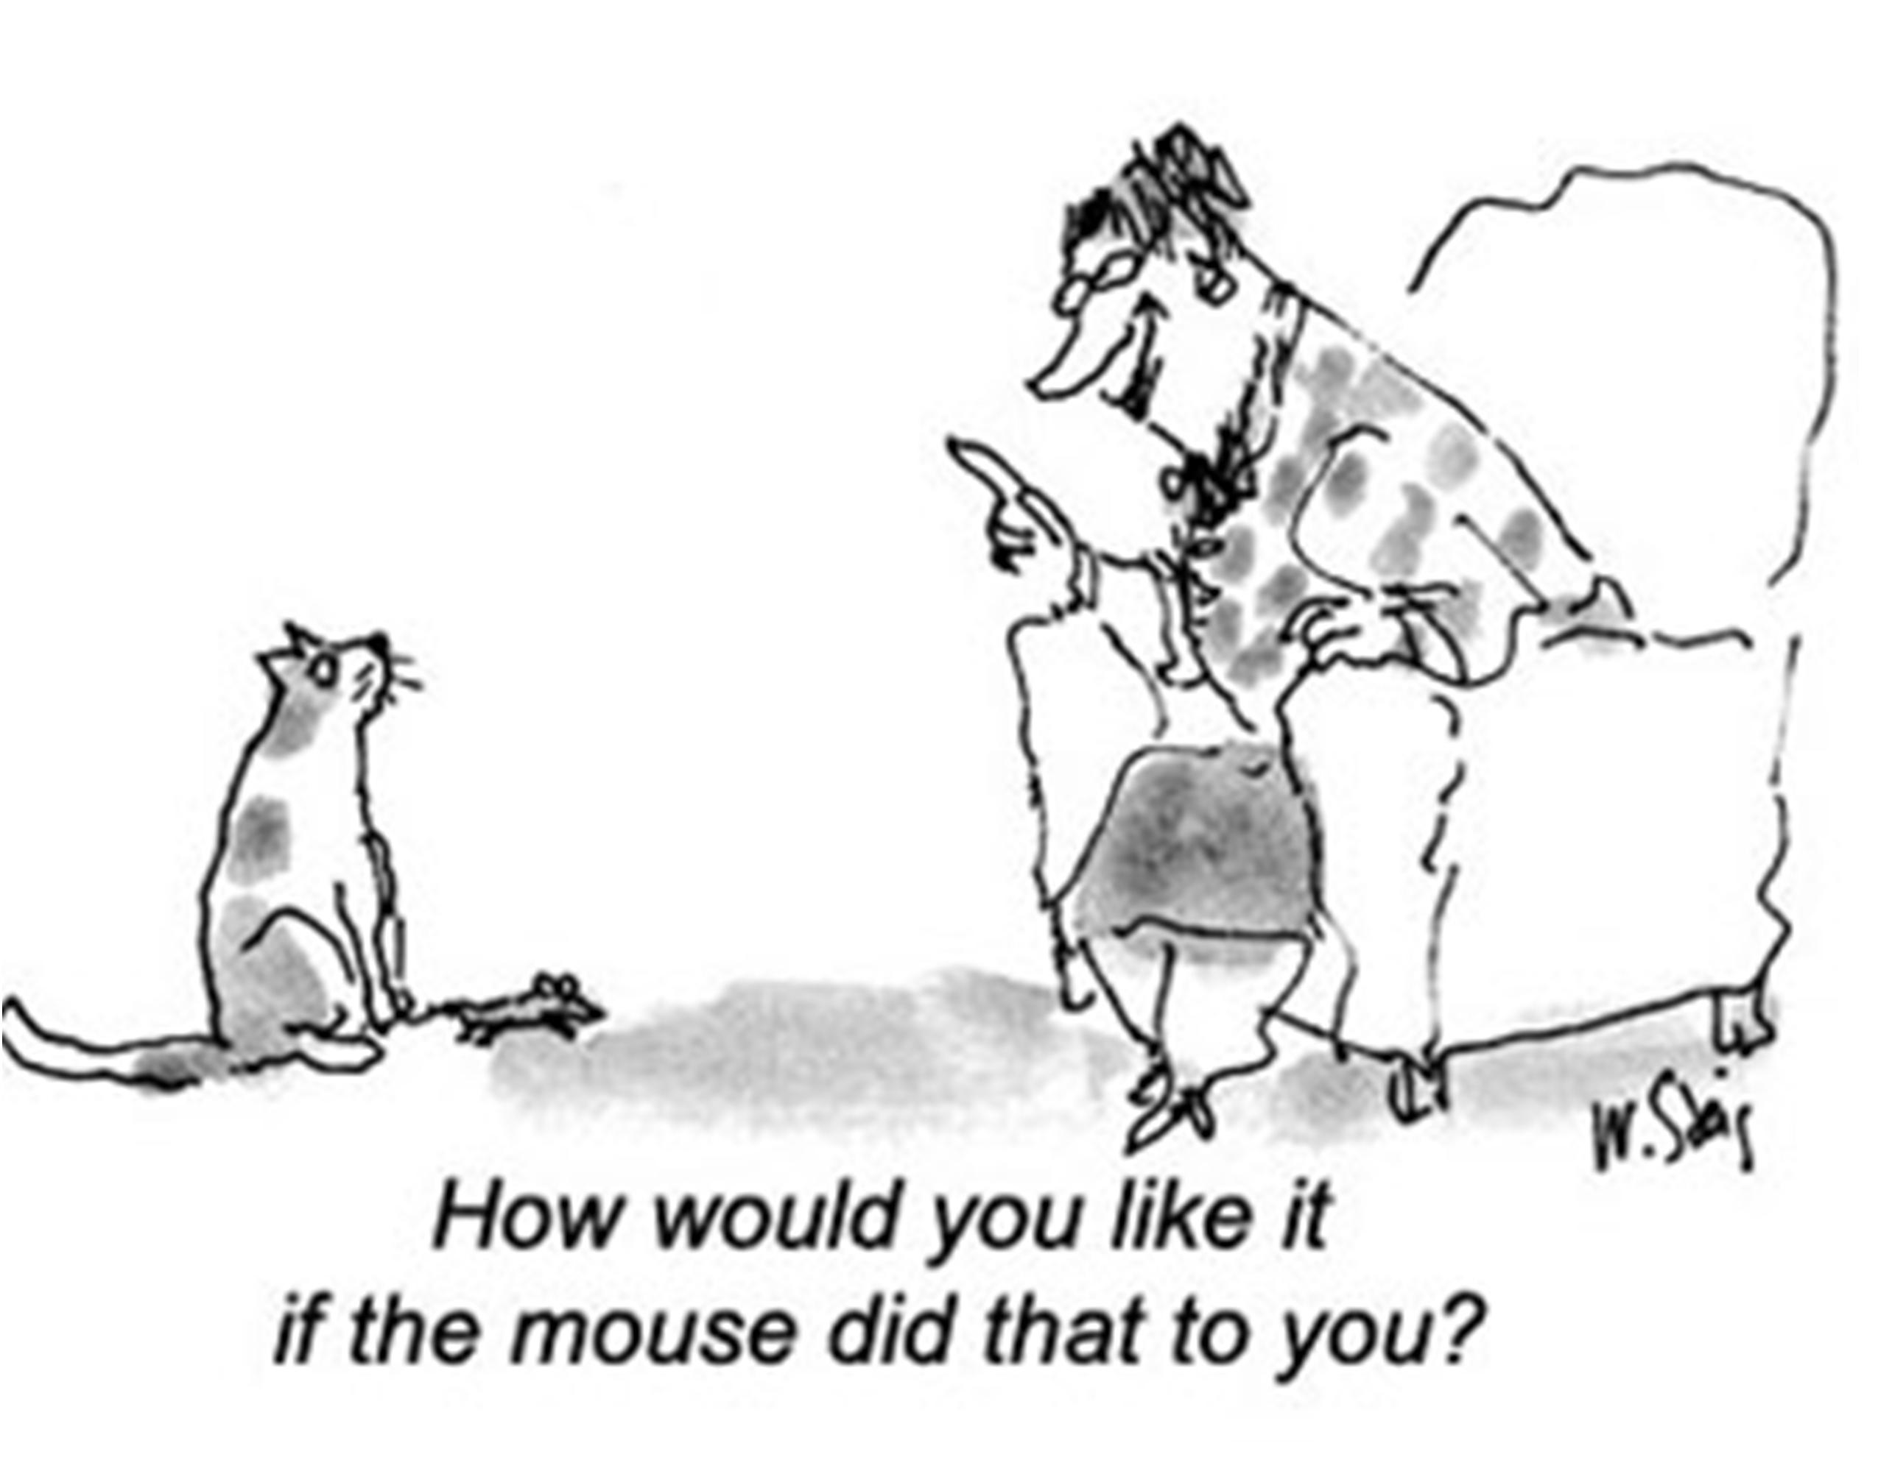
Büntetés hatása a felnőtt-gyerek kapcsolatra
  Kedvezőtlen
  Erkölcsi elvárások, normák bensővé tételét nem segíti
  Korlátozza az önálló vélemény kialakulását
  Büntetés útján elért tanulási eredmény kevésbé maradandó
  Ha ismétlődően nem következetes a büntetés
  Ha túl szigorú a büntetés
  A büntetés tartozéka a magyarázat

Slide 38
Tervezzék meg a számukra ideális iskolát! ☺
Milyen legyen…?
Iskolai környezet (pl. felszereltség, iskola épülete, osztályterem, udvar, kinti épületek…)
Tananyag, órarend, oktatás rendje, házirend, szakkörök, új órák bevezetése…
Tanár személyisége
Az intézmény értékrendje
Diákok beleszólási lehetősége az iskola életébe

Slide 39
Irodalom
Kósáné Ormai Vera (1998): A mi iskolánk. Budapest, IF Alapítvány
N. Kollár Katalin és Szabó Éva (2004): Pszichológia pedagógusoknak. Budapest, Osiris, 179-189; 425-440,
Zsuzsanna és Kósa Éva (2005): Neveléslélektan. Budapest, Osiris, 351-357.

